Slide 1

Kaggle Competition: Zillow Prize

Slide 2
대회 개요
1 / 7
Error를 예측(설명)할 수 있다?
=> Error에 패턴이 존재한다.
=> Zillow의 모형이 예측할 수 있는 약간의 정보를 누락하고 있다
Zillow의 모형이 무엇을 누락했을까?
우리가 예측해야할 값
Zillow 회사의
부동산 가격 예측치
실제 부동산 가격
Data: 결측값, 파생 변수
Model: Hyperparameter tuning, Ensemble(Generalization)

Slide 3


Data: Missing value imputation
2 / 7
Tax관련 변수를 제외하고, 2016년의 결측값 중 2017년에는 존재하는 값은 그 값으로 대체
(반대의 경우도 마찬가지로 대체)
'pooltypeid10', 'pooltypeid2', 'pooltypeid7‘는 pooltype을 더미변수로 나타낸 형태여서 하나의 변수로 통합
결측값의 비율이 97% 이상인 변수는 제외(97%라는 숫자는 실험적으로 결정)
의미가 겹치며 실제로도 값이 거의 일치하는 변수도 제외
다음 변수들은 의미상 결측값이 0일수도 있을 것이라 판단하여 0으로 채움
Properties_2016
Properties_2017

Slide 4
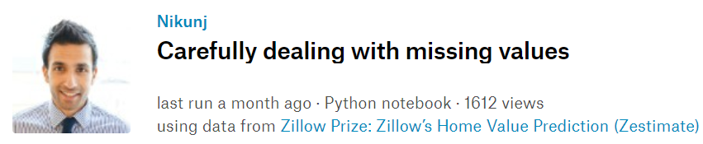
Data: Missing value imputation
3 / 7
지역과 관련 깊은 Categorical 변수들은 위도와 경도를 x로 한 1-NN classification을 이용하여 결측값을 채움
나머지 numerical or Ordinal 변수들은 Linear Regression(예측변수와 correlation이 높은 설명변수만 이용)과 KNN Regression(k=5, 설명변수: 위도, 경도) 중 training error가 적은 모델을 이용하여 결측값을 채움
(모두 KNN Regression의 성능이 높았음)

Slide 5
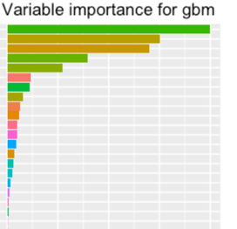
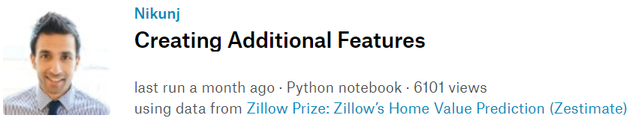
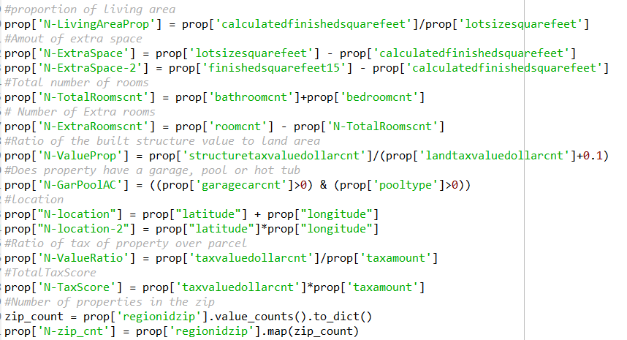
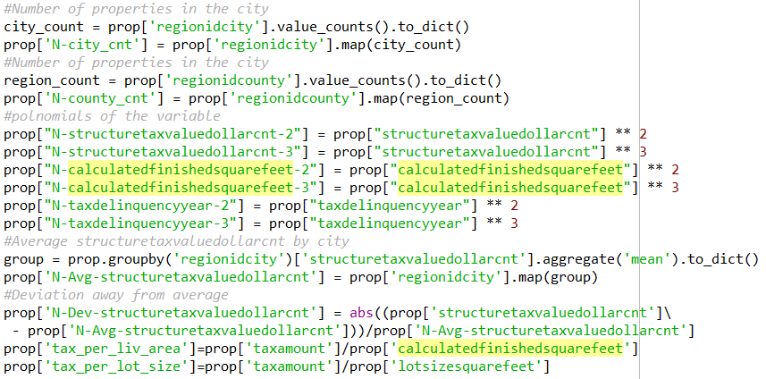
Data: 파생 변수
4 / 7
Kernel과 boosting 모델의 variable importance를 참고하여, 파생 변수를 추가해보고 성능 변화를 관찰하여 추가 여부를 결정

Slide 6


Model: Hyperparameter tuning
5 / 7
Tuned XGBoost vs Tuned self-normalizing neural network vs default CatBoost
CatBoost Tuning
: CatBoost의 속도가 느려 fold 수를 높이기 어려움, 적은 fold 수의 결과는 leaderboard와 다른 양상을 보임
-> 휴리스틱한 방법에 의존
Tree 수(iteration), learning rate: Tree 수를 늘리면 특정 수준까지는 모델 성능이 향상됨, learning rate를 낮추면 성능이 향상되는 Tree수의 한계치가 증가하여 전체적인 모델의 성능이 좋아지지만 지나치게 낮은 learning rate는 모델 성능을 떨어트림 -> (Tree 수, learning rate)=(2500, 0.0075), (3000, 0.006)에서 좋은 성능을 보였음
Tree depth: 6에서 좋은 성능을 보임
Randomly selected variable(rsm): 0.95에서 좋은 성능을 보임
L2 regularization(l2_leaf_reg): 5~6에서 좋은 성능을 보임

Slide 7
Model: Ensemble
6 / 7
Average voting vs Weighted average voting vs Stacking
모델 조합: Diversity vs Performance
최종 제출 모델
Average voting
Performance
$$(Model1×13+Model2×13)/26$$
- Model1(tree: 2500, learning rate: 0.0075, l2_leaf_reg: 5, rsm: 0.95, depth: 6)
- Model2(tree: 3000, learning rate: 0.006, l2_leaf_reg: 6, rsm: 0.95, depth: 6)

Slide 8

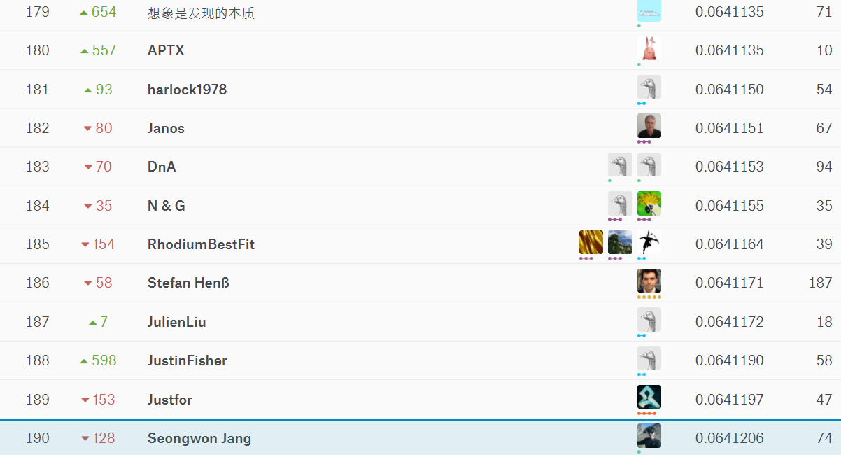
Results
7 / 7
한 때는…(10/7)
최종(10/17)

